Slide 1
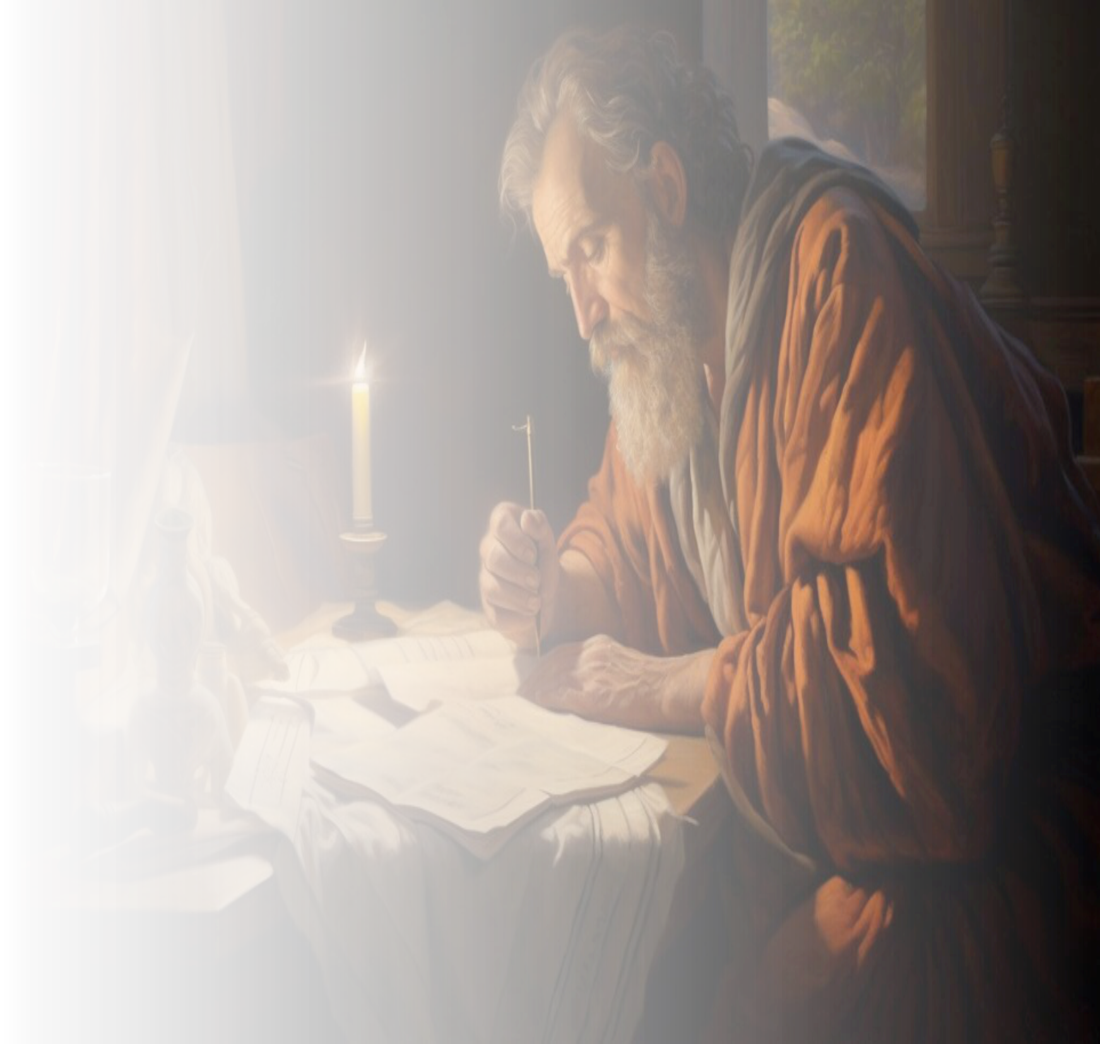
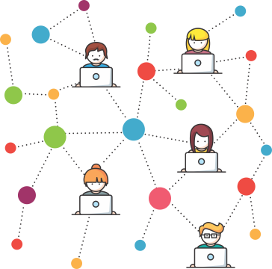
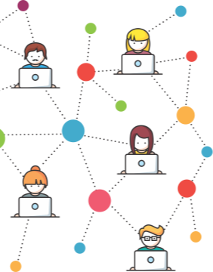
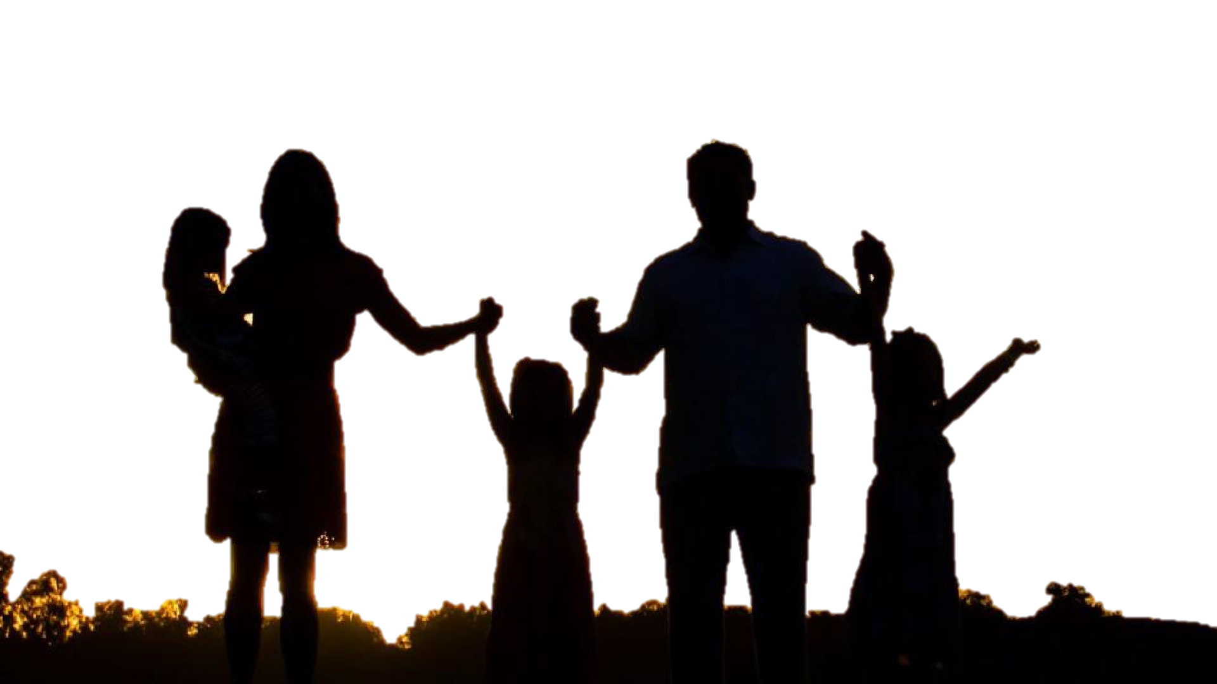
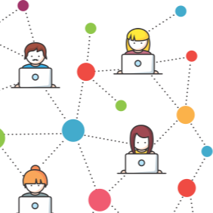
EL LIBRO DE
MARCOS
III Trimestre
Lección 13.
EL SEÑOR RESUCITADO

Slide 2
EL LIBRO DE
MARCOS
“Pero él les dijo: No os asustéis; buscáis a Jesús nazareno, el que fue crucificado. Ha resucitado, no está aquí; mirad el lugar en donde lo pusieron” (Mar. 16: 6).
Pr. Enoc Ruiz Ginez

Slide 3
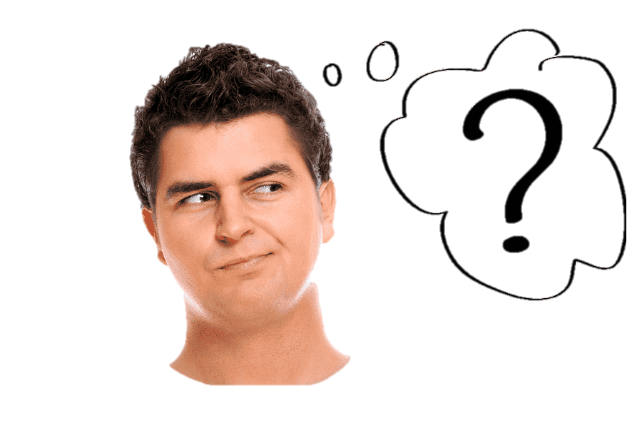
EL LIBRO DE
MARCOS
¿Qué tiene la promesa de la resurrección que brinda paz y tranquilidad a una persona que esta en el lecho de la muerte?
La resurrección de Jesús, es garantía de que la muerte no es un punto final.
Al repasar la lección de esta semana veremos el último capitulo del libro de Marcos que narra los sucesos después de la muerte de Jesús.
Pr. Enoc Ruiz Ginez

Slide 4
EL LIBRO DE
MARCOS
¿Qué debo saber?
1.
EL DESCANSO DE JESÚS
2.
LA RESURRECCIÓN DE JESÚS
3.
LA MISIÓN DADA POR JESÚS
Pr. Enoc Ruiz Ginez

Slide 5
EL LIBRO DE
MARCOS
¿Qué debo saber?
1.
EL DESCANSO DE JESÚS
Los cuatro evangelios registran que Cristo murió en el día que identifican como “la preparación” (Mat 27: 62; Mar 16: 42; Lc 23: 54; Jn 19: 31, 42).
Pr. Enoc Ruiz Ginez

Slide 6
EL LIBRO DE
MARCOS
¿Qué debo saber?
1.
EL DESCANSO DE JESÚS
Jesús descanso en la tumba durante el sábado. Los discípulos también reposaron ese día “conforme al mandamiento” (Lc 23: 56).
Pr. Enoc Ruiz Ginez

Slide 7
EL LIBRO DE
MARCOS
¿Qué debo saber?
1.
EL DESCANSO DE JESÚS
El domingo por la mañana, algunas mujeres fueron llevando especias aromáticas con el fin de terminar el procedimiento funerario (Mar 16: 1 - 3), pero encontraron el sepulcro abierto (v. 4).
Pr. Enoc Ruiz Ginez

Slide 8
EL LIBRO DE
MARCOS
¿Qué debo saber?
1.
EL DESCANSO DE JESÚS
Jesús resucitó el día domingo, pero ninguno evangelio sugiere la sacralidad de este día como un recordatorio de la resurrección.
El memorial de la resurrección no es el domingo, sino el bautismo (ver Col 2: 12).
Pr. Enoc Ruiz Ginez

Slide 9
EL LIBRO DE
MARCOS
¿Qué debo saber?
2.
LA RESURRECCIÓN DE JESÚS
Luego de la resurrección las mujeres llevaron el informe a los discípulos, y ellos manifestaron incredulidad (Lc 24: 11), por lo que Jesús los reprendió (Mar 16: 14).
Pr. Enoc Ruiz Ginez

Slide 10
EL LIBRO DE
MARCOS
¿Qué debo saber?
2.
LA RESURRECCIÓN DE JESÚS
La resurrección de Jesús no es un invento, porque hay evidencias consistentes de este acontecimiento.
(1) La tumba vacía (Mar 16: 5, 6).
(2) El testimonio de las mujeres (Mat 28: 1, 9, 10).
Pr. Enoc Ruiz Ginez

Slide 11
EL LIBRO DE
MARCOS
¿Qué debo saber?
2.
LA RESURRECCIÓN DE JESÚS
(3) El testimonio de los soldados (Mat 28: 11 - 15).
(4) El testimonio de los discípulos (Mar 16: 14), incluyendo el apóstol Pablo.
Pr. Enoc Ruiz Ginez

Slide 12
EL LIBRO DE
MARCOS
¿Qué debo saber?
2.
LA RESURRECCIÓN DE JESÚS
(5) La existencia de la iglesia y la proclamación del evangelio posterior a la resurrección a cuestas de la persecución y la muerte.
Pr. Enoc Ruiz Ginez

Slide 13
EL LIBRO DE
MARCOS
¿Qué debo saber?
3.
LA MISIÓN DADA POR JESÚS
A lo largo del evangelio de Marcos, Jesús pide que mantengan en secreto quien es él.
A un leproso sanado (Mar 1: 44), a Jairo (5: 43), a un grupo en la curación de un sordo mudo (7: 36), a sus discípulos (8: 30).
¿Por qué crees que pedía eso?
Pr. Enoc Ruiz Ginez

Slide 14
EL LIBRO DE
MARCOS
¿Qué debo saber?
3.
LA MISIÓN DADA POR JESÚS
Luego de la resurrección, la orden es que vayan por todo el mundo anunciando el evangelio (Mar 16: 15). “el que crea y sea bautizado será salvo, pero el que no crea será condenado” (v. 16).
Pr. Enoc Ruiz Ginez

Slide 15
EL LIBRO DE
MARCOS
¿Qué debo saber?
3.
LA MISIÓN DADA POR JESÚS
Jesús nunca prometió que el cumplimiento de la misión estaría libre de dificultades.
Pr. Enoc Ruiz Ginez

Slide 16
EL LIBRO DE
MARCOS
¿Qué debo saber?
3.
LA MISIÓN DADA POR JESÚS
Los discípulos “predicaron en todas partes” y el Señor los ayudaba “confirmando la palabra con las señales” (Mar 16: 20).
Pr. Enoc Ruiz Ginez

Slide 17
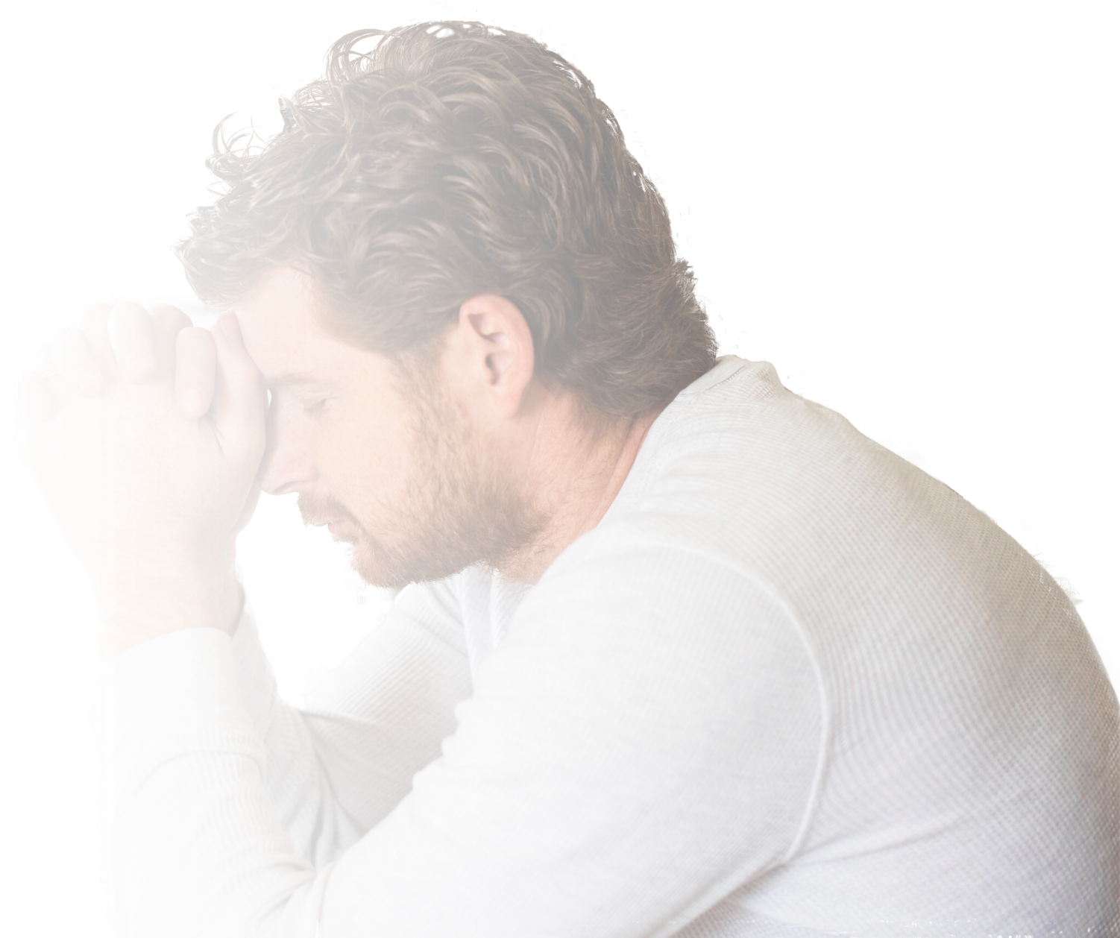
EL LIBRO DE
MARCOS
¿Qué debo sentir?
De acuerdo a la Biblia, ¿Cuál es el memorial de la resurrección de Jesús?
¿Por qué es tan importante el asunto de la resurrección para la fe cristiana?
¿Qué razones tenía Jesús para pedir que mantengan en secreto sobre quien era?
Pr. Enoc Ruiz Ginez

Slide 18
EL LIBRO DE
MARCOS
¿Qué debo hacer?
Haz un compromiso con Jesús de ser más activo en la testificación.
COMPARTE con otros lo que aprendiste de la lección de esta semana.
FORTALECE el habito de leer cada día tu Biblia y tu lección.
Pr. Enoc Ruiz Ginez

